Slide 1
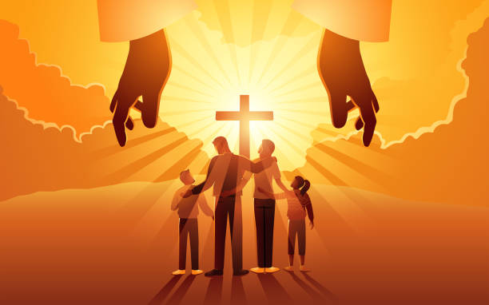

“CÓMO Y PORQUE ADORAR”
MÁS CERCA DE DIOS
ESCUELA SABÁTICA
IGLESIA ADVENTISTA DEL 7° DÍA

Slide 2

IGLESIA ADVENTISTA DEL 7° DÍA

Slide 3
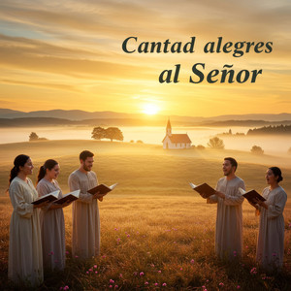
SERVICIO DE CANTO
#14 “Engrandecido Sea Dios” y #15 “Loámoste, ¡oh Dios!”.
# 1

Slide 4
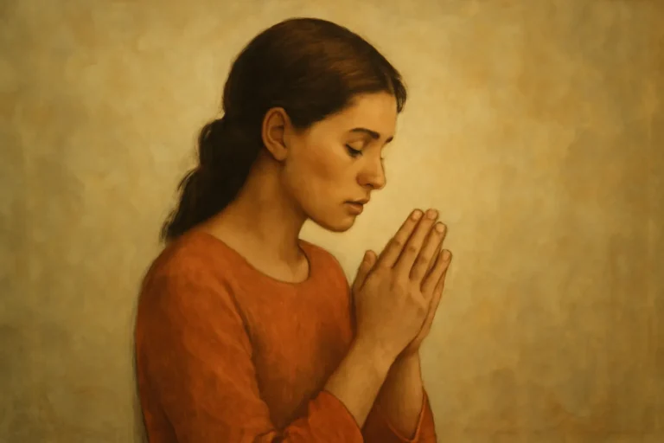
ORACIÓN DE RODILLAS

Slide 5
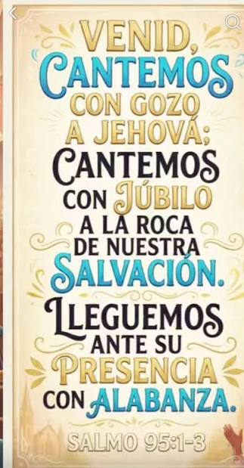
LECTURA BÍBLICA
SALMO 95: 1-3

Slide 6
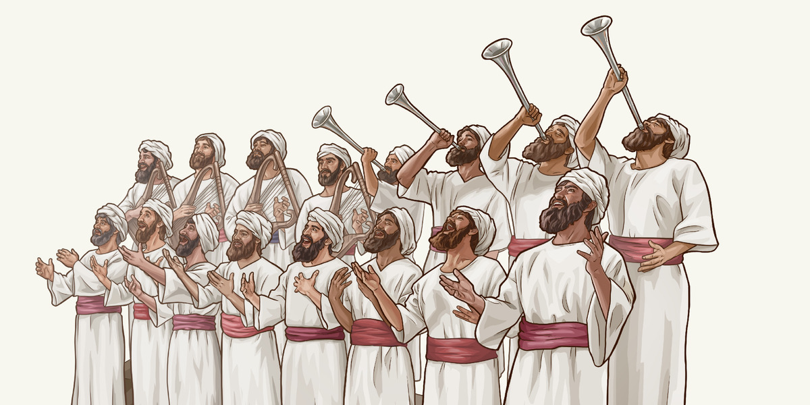
PROPÓSITO
Este programa busca reflexionar sobre la adoración
a la luz de la experiencia de Israel en el
Antiguo Testamento. Aprenderemos que la verdadera adoración es una respuesta natural a la obra creadora
y redentora de Dios. Al cantar, orar, escuchar su Palabra y unirnos como iglesia, queremos acercarnos más a nuestro Creador y vivir con gratitud y reverencia cada día.

Slide 7
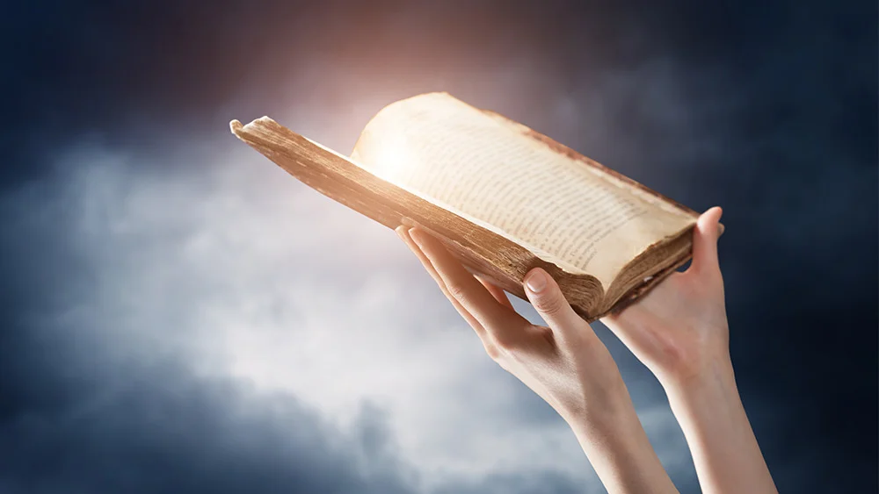
INTRODUCCIÓN
La Biblia no ofrece una definición formal de lo que es la adoración. Más bien nos muestra ejemplos vivos
de un pueblo que se postra, ora, canta y exclama a su Dios.
Hoy, como iglesia, nos unimos a esa
experiencia: queremos recordar por qué adoramos,
cómo adoramos y a quién adoramos. Que, al participar
de este programa, podamos profundizar nuestra propia experiencia de adoración.

Slide 8

Queridos hermanos, durante este programa especial de Escuela Sabática reflexionaremos sobre un tema central en la vida cristiana: la adoración.
La Biblia nos muestra que Israel adoraba como respuesta a la Creación, a la redención y a cada acto de Dios en su historia.
Y nosotros, como iglesia, también estamos
llamados a hacer de la adoración el centro de nuestra existencia. Que este tiempo no sea solo y renovar nuestro deseo de
honrarlo con todo lo que somos y
hacemos.

Slide 9
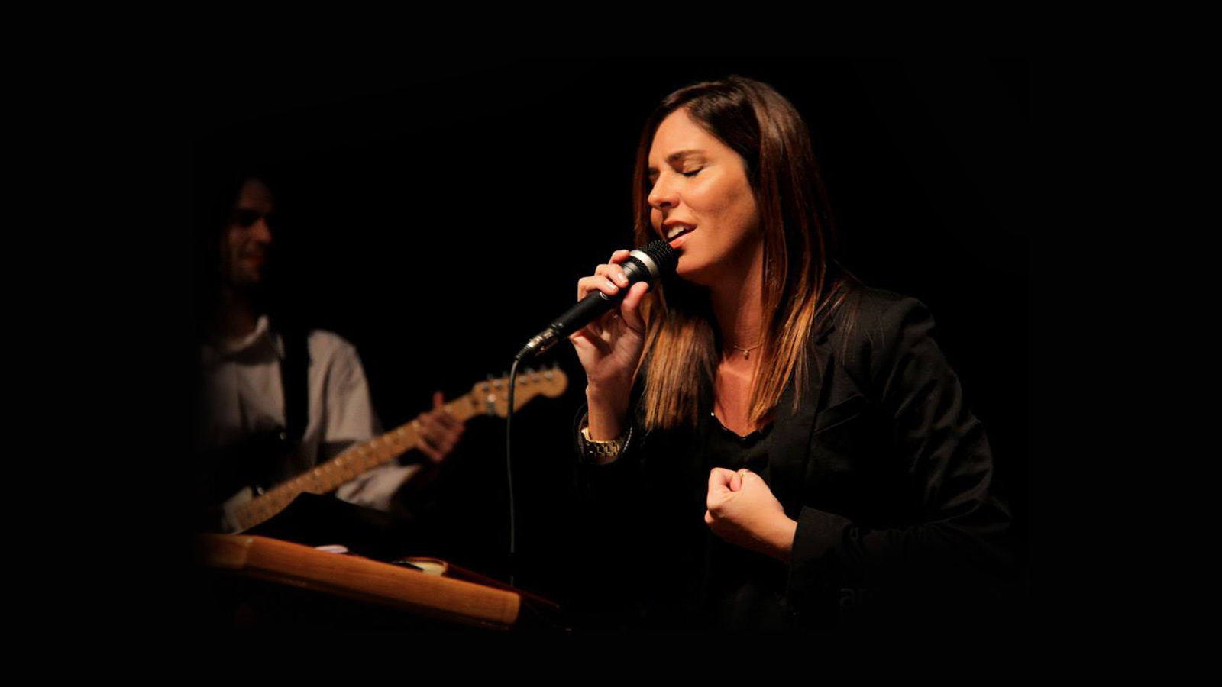
ALABANZA ESPECIAL
Entonemos con alegría el Himno #154
“Dad Gloria al Cordero Rey”.

Slide 10
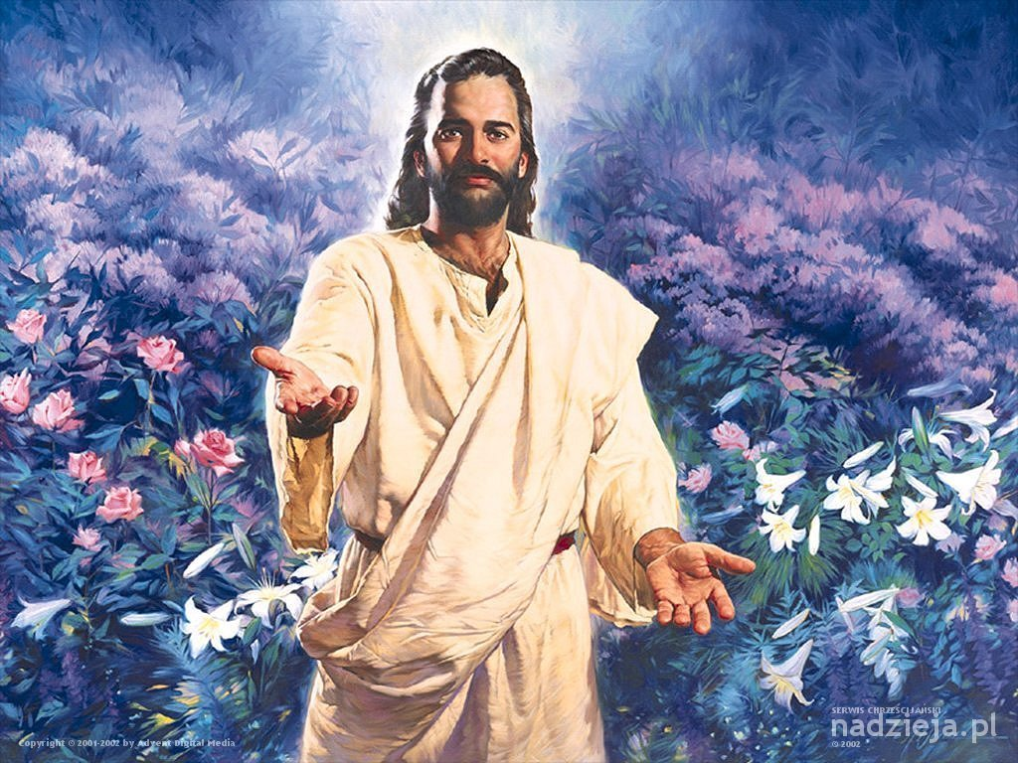
La adoración siempre nos recuerda que Dios es nuestro Creador y nuestro Salvador. Por eso, al comenzar
este programa, queremos escuchar la invitación del salmista en Salmo 95:1 Que estas palabras despierten en nosotros un espíritu de gratitud y alegría, y nos preparen para adorarle no solo con nuestros labios, sino también con un
corazón sincero y dispuesto.

Slide 11
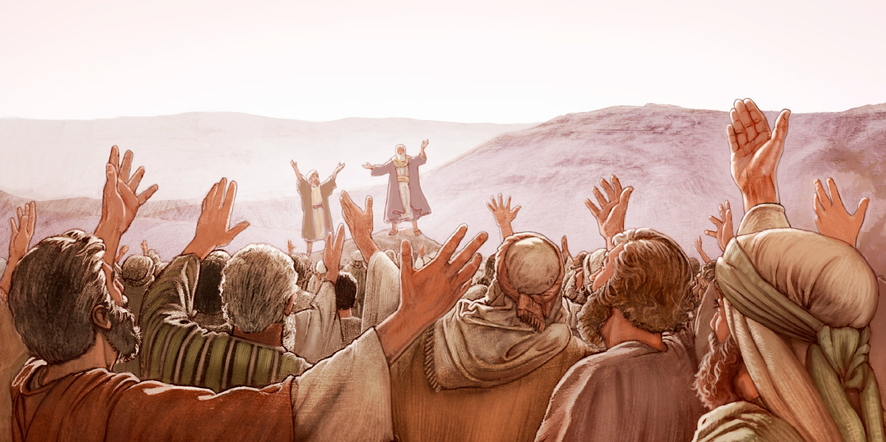
La historia del Pueblo de Israel nos recuerda que la adoración no es una rutina ni un deber pesado, sino
una oportunidad para entrar en la presencia de nuestro Creador. Así como el pueblo de Israel aprendió a
adorar al salir de la esclavitud y al volver del exilio, también nosotros podemos encontrar en la adoración
el comienzo de una nueva vida en Cristo.

Slide 12
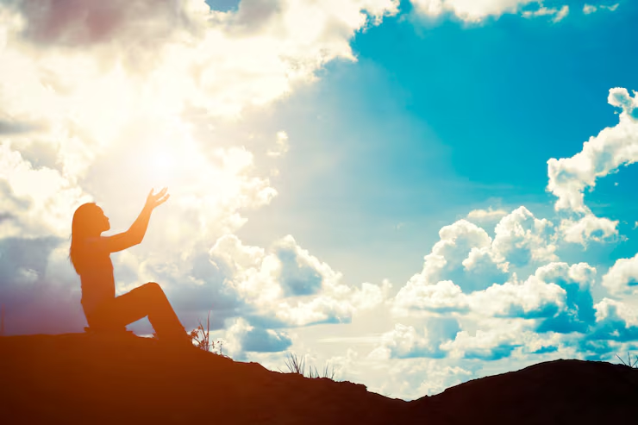
Al estudiar y meditar, miremos más allá de lo cotidiano y contemplemos la grandeza de nuestro Dios. Escuchemos el mensaje del Nuevo Horizonte para esta mañana.

Slide 13
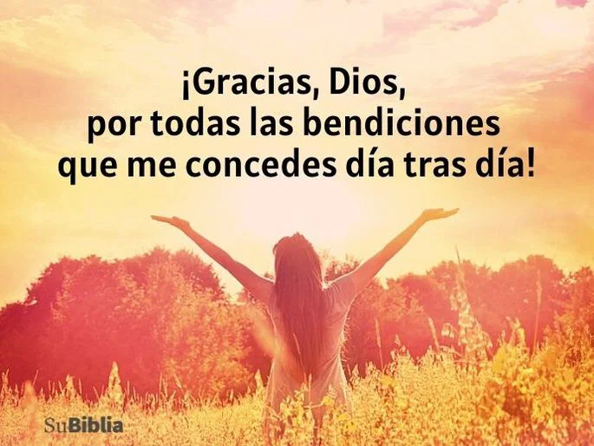
NUEVO HORIZONTE
MEJORAMIENTO
APROVECHEMOS LAS BENDICIONES DE LA ORACIÓN

Slide 14

La adoración en Israel no era un acto parcial ni superficial; abarcaba la totalidad del ser humano.
Involucraba el cuerpo, pues los gestos, postraciones, sacrificios y festivales daban movimiento y dinamismo al culto. Involucraba los sentidos, con aromas, colores, sonidos y silencios que hacían palpable la presencia de Dios. Involucraba el alma, porque no era un rito mecánico, sino una expresión de emociones profundas: lágrimas, cantos, gritos y reflexiones que conectaban al pueblo con lo divino.
Involucraba la mente, al escuchar, comprender y guardar la Palabra de Dios.
Y, sobre todo, involucraba a
la comunidad, porque la adoración se vivía mejor en unidad, donde juntos aprendían, crecían y se
acercaban a Dios y al prójimo.

Slide 15
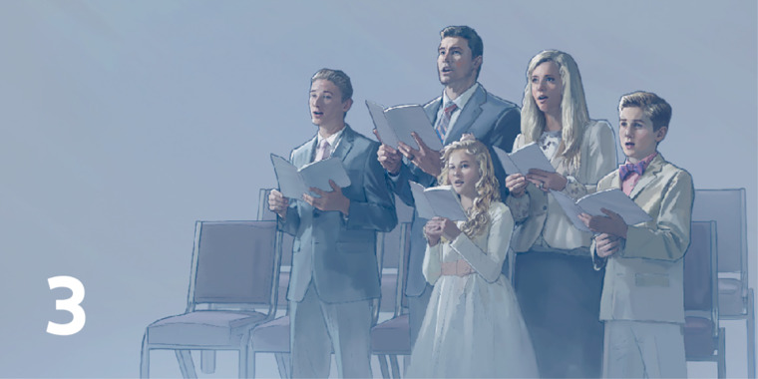
HIMNO DE ALABANZA
Ahora, como comunidad, como Iglesia, cantemos juntos
# 142 “Venid, Cantad de Gozo en Plenitud,”
elevando con gozo nuestras voces en adoración.

Slide 16
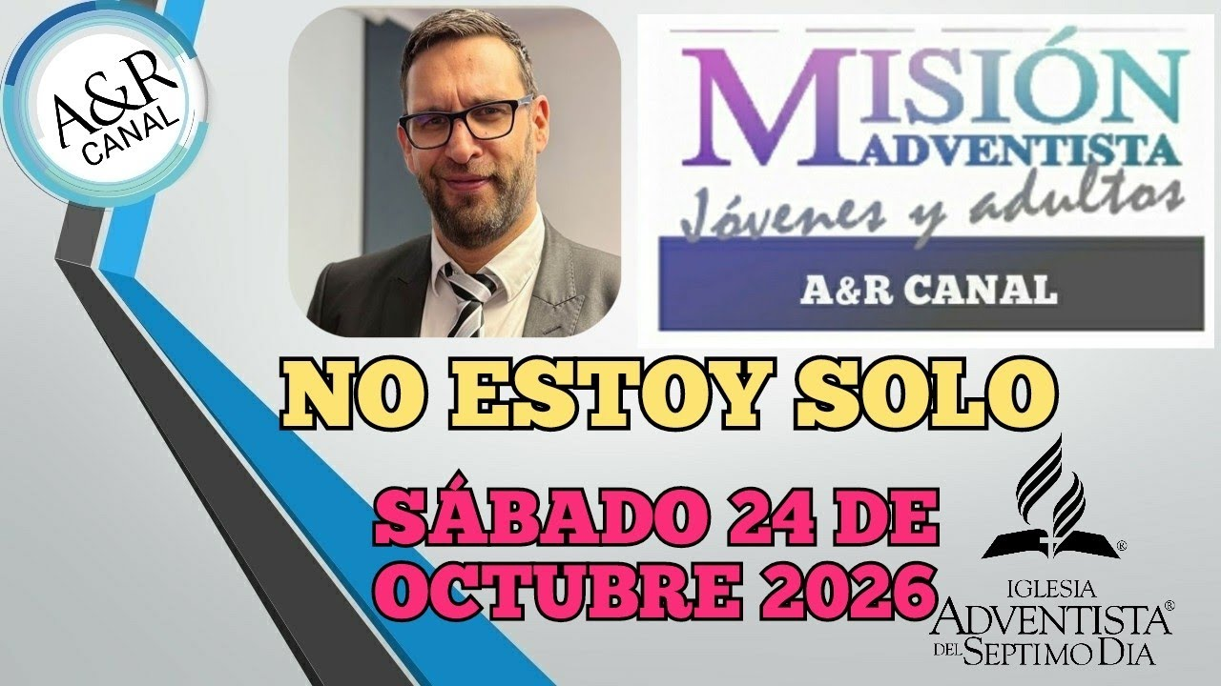
MISIONERO MUNDIAL
CROACIA
PASTOR
DARÍO

Slide 17
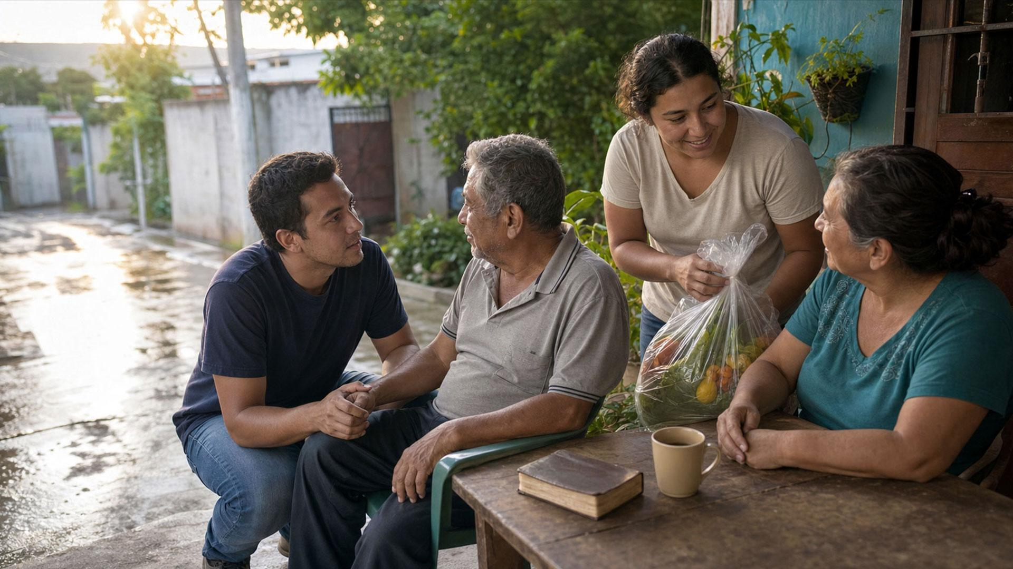
El llamado a la misión está profundamente ligado a la adoración. Cuando reconocemos quién es nuestro
Dios, no podemos guardarnos la experiencia para nosotros mismos. Israel adoraba recordando la creación
y la redención, y esa misma fe debía compartirse con las naciones. Hoy, cada proyecto misionero nos
recuerda que la adoración auténtica siempre nos mueve a la acción. No solo cantamos y oramos: también
compartimos, damos, y vamos en el nombre de Cristo.

Slide 18

El informe secretarial de nuestra iglesia no es solo un dato administrativo. Es también una forma de ver
cómo, como comunidad, hemos respondido al llamado de Dios durante la semana. Cada clase, cada
miembro, cada visita registrada es un recordatorio de que la adoración no ocurre únicamente aquí en el
templo, sino también en la vida diaria de la iglesia.
Adorar es vivir para Dios en el hogar, en la escuela,
en el trabajo y en todo lugar.

Slide 19

INFORME
SECRETARIAL

Slide 20
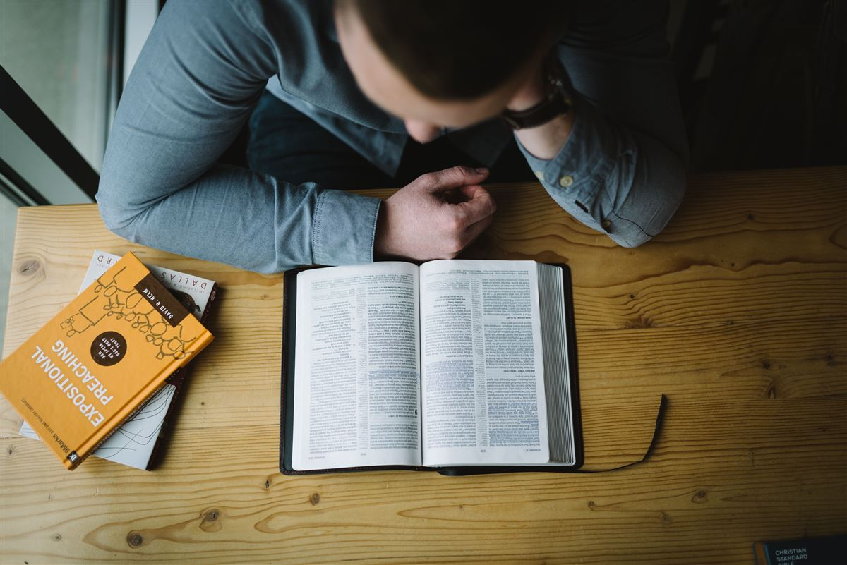
Memorizar un versículo bíblico no es un ejercicio mecánico, sino un acto de adoración. Al guardar la
Palabra en el corazón, dejamos que ella moldee nuestra mente y fortalezca nuestra fe. Así como Israel
escuchaba la Ley y la repetía para recordarla siempre,
nosotros también repetimos los textos bíblicos para
que se conviertan en parte de nuestra vida diaria.
Al hacerlo, reconocemos que la adoración no se limita
al templo ni al sábado, sino que se extiende a cada momento
de nuestra existencia. Repitamos juntos el
versículo de esta semana, con fe y gratitud.

Slide 21
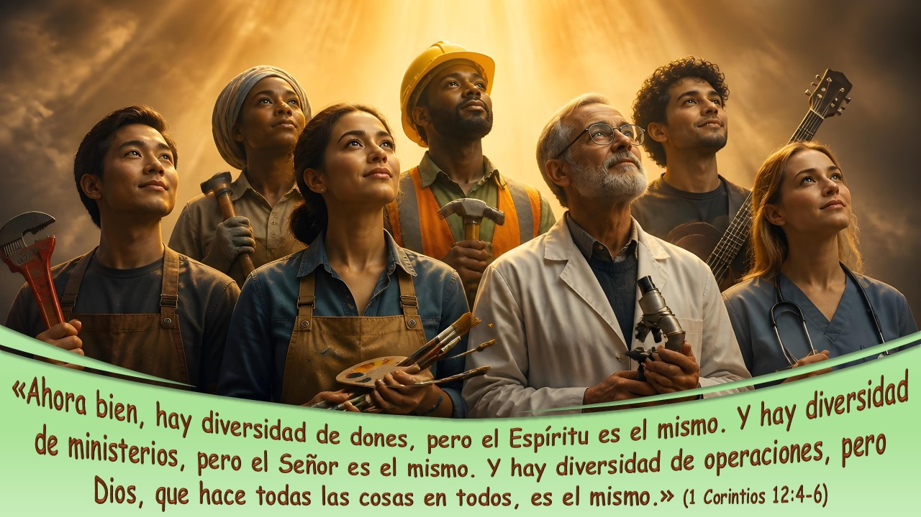
VERSÍCULO PARA MEMORIZAR

Slide 22
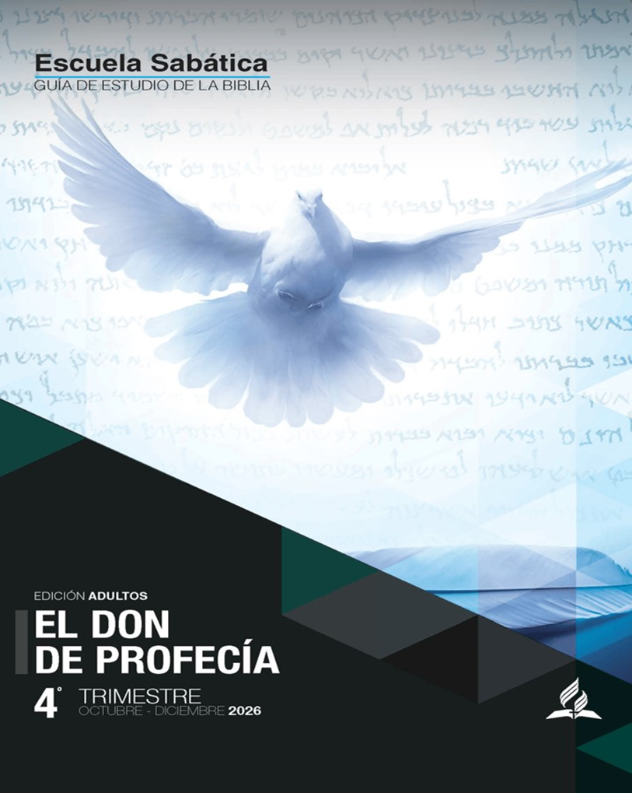
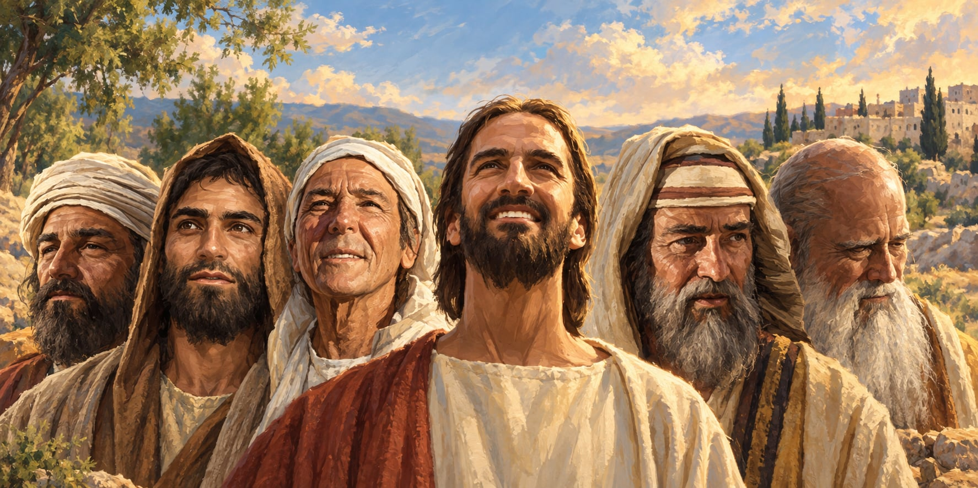
REPASO DE LA LECCIÓN # 4
PROFETAS
DEL NUEVO
TESTAMENTO

Slide 23
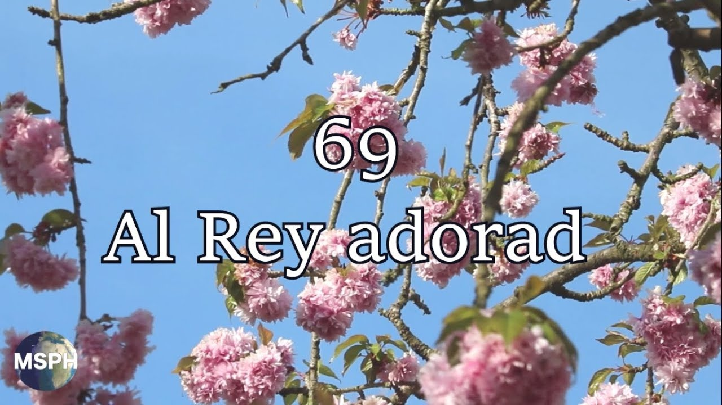
HIMNO FINAL
Para finalizar, alabemos a nuestro Dios cantando el himno #63 “Al Rey Adorad”.
# 63

Slide 24
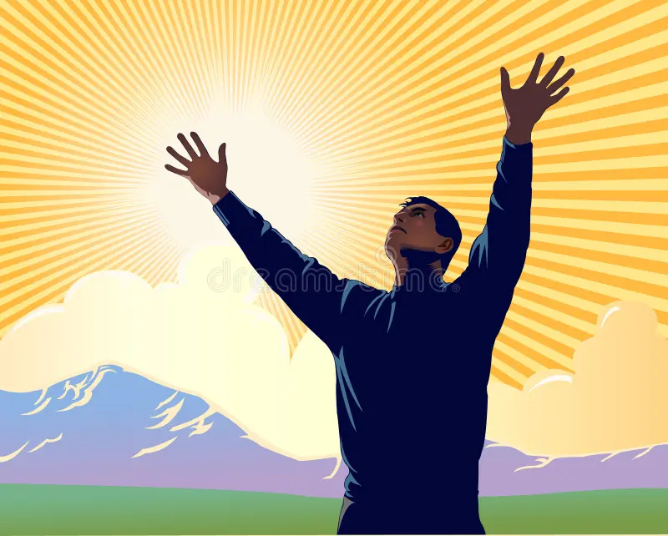
CONCLUSIÓN
Hoy hemos aprendido que la adoración no es un simple acto religioso ni una costumbre repetida cada
semana. La adoración es el centro de nuestra vida como hijos de Dios. Así como Israel adoraba después
de la creación, del diluvio, del éxodo y del regreso del exilio, también nosotros somos llamados a
responder a cada acto de gracia en nuestra vida con alabanza y gratitud.

Slide 25
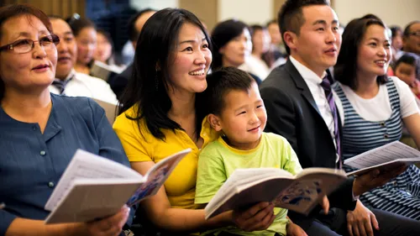
La verdadera adoración involucra
todo nuestro ser: el cuerpo, con gestos y acciones de entrega; los sentidos, que se abren a la belleza de lo
sagrado; el alma, que expresa emociones profundas;
la mente, que entiende y guarda la Palabra; y la
comunidad, que une corazones en un mismo espíritu.

Slide 26
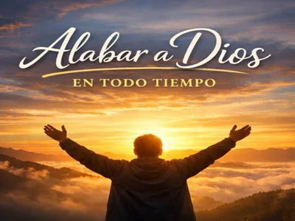
Cuando llegue el momento de salir de este lugar, no
dejemos la adoración aquí, sino que la llevemos a nuestra vida diaria: en el trabajo, en el hogar, en las
pruebas y en las victorias, viviendo cada día como un acto continuo de adoración a Dios.

Slide 27
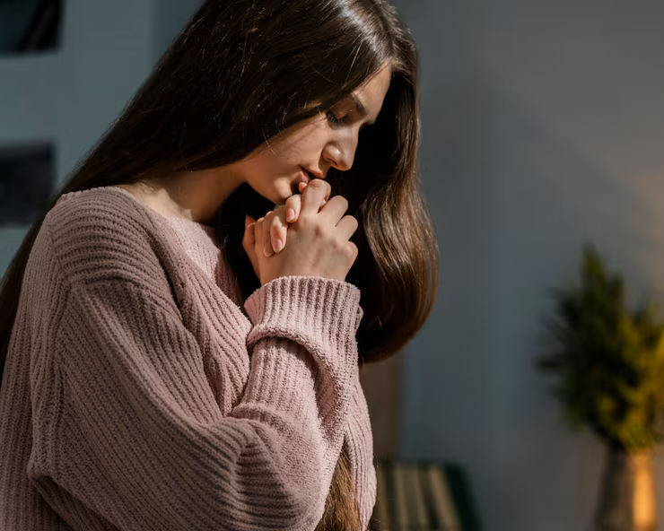
ORACIÓN FINAL
Señor, gracias porque nos has dado la oportunidad de adorarte juntos en esta Escuela Sabática.
Te alabamos por ser nuestro Creador y nuestro Redentor. Que lo aprendido hoy se traduzca en una vida diaria de confianza, obediencia y gratitud.
En el nombre de Jesús, amén.

Slide 28
